Slide 1
UNIVERSIDADE FEDERAL DE PELOTAS
UNIVERSIDADE ABERTA DO SUS – UNASUS
DEPARTAMENTO DE MEDICINA SOCIAL
Trabalho de Conclusão de Curso
Qualificação da Atenção à Saúde da Criança na Unidade Básica de Saúde do município de Garibaldi – RS.
Jaqueline Guerra
Orientadora: Ingrid Freire
Pelotas, 2014.

Slide 2
INTRODUÇÃO
Área da ação programática: Saúde da Criança;
Município: Garibaldi – RS
    30.000 habitantes;
    Colonização alemã e italiana;
    Setor industrial e setor de vinícolas.
Unidade Básica de Saúde: Centro de Saúde São Francisco
    Estratégia de Saúde da Família
    3451 Usuários
    Adultos: 20 a 39 anos.
SITUAÇÃO DA AÇÃO PROGRAMÁTICA:
    Saúde da Criança: desamparada;
    Registros ;
    Poucas consultas de puericultura;
    Ausência de ações específicas.

Slide 3
OBJETIVO
- Melhorar a atenção à saúde das crianças da área de abrangência da UBS São Francisco do município de Garibaldi/RS.

Slide 4
METODOLOGIA
Cadernos de Atenção Básica em Saúde da Criança: crescimento e desenvolvimento; Ministério da Saúde, 2012;
Período: 12 semanas;
Ficha- espelho;
Material informativo;
Capacitação da equipe;
Grupo de gestantes.

Slide 5

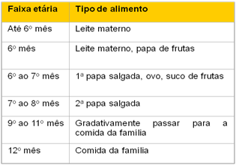
METODOLOGIA
GUIA ALIMENTAR PARA CRIANÇAS MENORES DE 2 ANOS
Organização Mundial da Saúde - 2002
Passo 1: dar somente leite materno até os 6 meses, sem oferecer água, chás ou quaisquer outros alimentos.
Passo 2: a partir dos 6 meses, oferecer de forma lenta e gradual, outros alimentos, mantendo o leite materno até os 2 anos de idade ou mais.
Passo 3: a partir dos 6 meses, dar alimentos complementares (cereais, tubérculos, carnes, leguminosas, frutas e legumes) 3 x ao dia se a criança receber leite materno e 5x ao dia se já tiver desmamado.
Passo 4: a alimentação complementar deve ser oferecida sem rigidez de horários, respeitando-se sempre a vontade da criança.
Passo 5: a alimentação complementar deve ser espessa desde o início e oferecida de colher; deve começar com consistência pastosa (papas, purês) e, gradativamente, deve ter sua consistência aumentada, até chegar à alimentação da família.
Passo 6: oferecer à criança diferentes alimentos ao dia. Uma alimentação variada é uma alimentação colorida.
Passo 7: estimular o consumo diário de frutas, verduras e legumes nas refeições.
Passo 8: evitar açúcar, café, enlatados, frituras, refrigerantes, balas, salgadinhos e outras guloseimas nos primeiros anos de vida. Usar sal com moderação.
Passo 9: cuidar da higiene no preparo e manuseio dos alimentos; garantir o seu armazenamento e conservação adequados.
Passo 10: estimular a criança doente e convalescente a se alimentar, oferecendo sua alimentação habitual e seus alimentos preferidos, respeitando a sua aceitação.
QUANDO REALIZAR AS CONSULTAS DE REVISÃO DE SEU FILHO ??
- Recém-nascido: 15 dias de vida
- Lactente: 2 meses, 4 meses, 6 meses, 9 meses , 12 meses, 15 meses, 18 meses
- Pré-escolar: 2 anos, 2a6m, 3 anos, 3a6m, 4 anos, 5 anos
- Escolar: anuais

Slide 6
AÇÕES, OBJETIVOS E METAS
Relativas ao objetivo específico de ampliar a cobertura da atenção à saúde da criança:
  Meta 1.1: Ampliar a cobertura da atenção à saúde de crianças entre zero e 72 meses da unidade saúde para 60%.

Slide 7
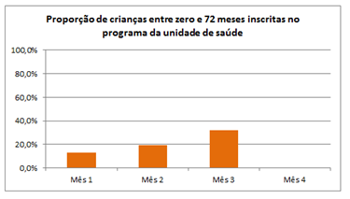
AÇÕES, OBJETIVOS E METAS
    Resultado: 256 crianças → 82 crianças cadastradas (32%)
      1º mês: 34
      2º mês: 49
      3º mês: 82

Slide 8
AÇÕES, OBJETIVOS E METAS
1. Relativas ao objetivo específico de ampliar a cobertura da atenção à saúde da criança:
  Meta 1.2: Ampliar a cobertura de ação coletiva de exame bucal com finalidade epidemiológica para estabelecimento de prioridade de atendimento (identificação das crianças de alto risco) em 100% das crianças de 6 a 72 meses de idade da creche foco da intervenção da área de abrangência.
  Resultado: nenhuma creche foi foco de intervenção

Slide 9
AÇÕES, OBJETIVOS E METAS
Relativas ao objetivo específico de ampliar a cobertura da atenção à saúde da criança:
  Meta 1.3: Realizar a primeira consulta na primeira semana de vida para 100% das crianças cadastradas.

Slide 10
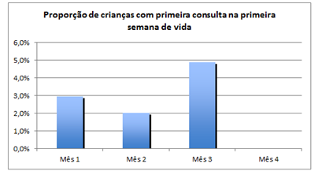
AÇÕES, OBJETIVOS E METAS
Resultado: 40% da meta
10 crianças nascidas → 4 realizaram a consulta na primeira semana de vida

Slide 11
AÇÕES, OBJETIVOS E METAS
Relativas ao objetivo específico de ampliar a cobertura da atenção à saúde da criança:
  Meta 1.4: Ampliar a cobertura de primeira consulta odontológica para 100% das crianças moradoras da área de abrangência, de 6 a 72 meses de idade.

Slide 12
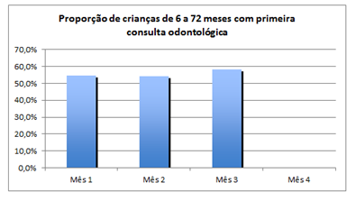
AÇÕES, OBJETIVOS E METAS
Resultado:
    1º mês: 22 crianças → 12 (54,5%)
    2º mês: 37 crianças → 20 (54,1%)
    3º mês: 67 crianças → 39 (58,2%)

Slide 13
AÇÕES, OBJETIVOS E METAS
2.Resultados referentes ao objetivo de melhorar a adesão ao programa de Saúde da Criança
  Meta 2.1: Fazer busca ativa de 100% das crianças faltosas às consultas.

Slide 14
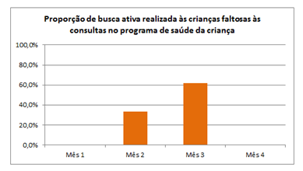
AÇÕES, OBJETIVOS E METAS
Resultado:
  1º mês: 2 faltosas → 0 buscas ativas
  2º mês: 6 faltosas → 2 buscas ativas (33,3%)
  3º mês: 13 faltosas → 8 buscas ativas (61,5%)

Slide 15
AÇÕES, OBJETIVOS E METAS
3. Resultados referentes ao objetivo de melhorar a qualidade do atendimento à criança.
  Meta 3.1: Monitorar o crescimento em 100% das crianças

Slide 16
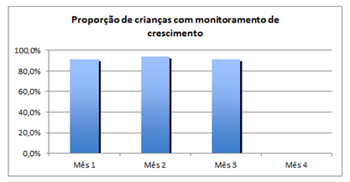
AÇÕES, OBJETIVOS E METAS
Resultado:
  1º mês: 34 crianças → 31 (91,2%)
  2º mês: 49 crianças → 46 (93,9%)
  3º mês: 82 crianças → 75 (91,5%)

Slide 17
AÇÕES, OBJETIVOS E METAS
3. Resultados referentes ao objetivo de melhorar a qualidade do atendimento à criança.
  Meta 3.2: Monitorar 100% das crianças com déficit de peso.

Slide 18
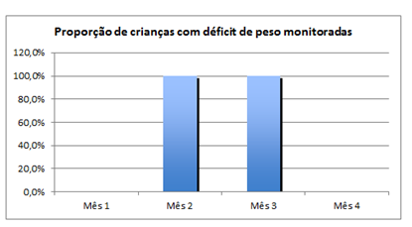
AÇÕES, OBJETIVOS E METAS
Resultado:
  1º mês: 0 → 0
  2º mês: 1 → 1 (100%)
  3º mês: 2 → 2 (100%)

Slide 19
AÇÕES, OBJETIVOS E METAS
3. Resultados referentes ao objetivo de melhorar a qualidade do atendimento à criança.
  Meta 3.3: Monitorar 100% das crianças com excesso de peso.
  Resultado: nenhuma criança cadastrada estava acima do peso.

Slide 20
AÇÕES, OBJETIVOS E METAS
3. Resultados referentes ao objetivo de melhorar a qualidade do atendimento à criança.
  Meta 3.4: Monitorar o desenvolvimento em 100% das crianças.

Slide 21
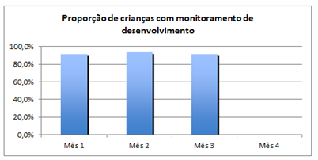
AÇÕES, OBJETIVOS E METAS
Resultado:
  1º mês: 34 crianças → 31 (91,2%)
  2º mês: 49 crianças → 46 (93,9%)
  3º mês: 82 crianças → 75 (91,5%)

Slide 22
AÇÕES, OBJETIVOS E METAS
3. Resultados referentes ao objetivo de melhorar a qualidade do atendimento à criança.
  Meta 3.5: Vacinar 100% das crianças de acordo com a idade.

Slide 23
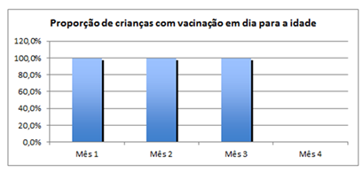
AÇÕES, OBJETIVOS E METAS
Resultado:
  1º mês: 34 crianças → 34 (100%)
  2º mês: 49 crianças → 49 (100%)
  3º mês: 82 crianças → 82 crianças (100%)

Slide 24
AÇÕES, OBJETIVOS E METAS
3. Resultados referentes ao objetivo de melhorar a qualidade do atendimento à criança.
  Meta 3.6: Realizar suplementação de ferro em 100% das crianças.

Slide 25
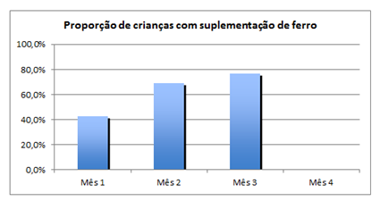
AÇÕES, OBJETIVOS E METAS
Resultado:
  1º mês: 7 crianças → 3 (42,9%)
  2º mês: 13 crianças → 9 (69,2%)
  3º mês: 17 crianças → 13 ( 76,5%)

Slide 26
AÇÕES, OBJETIVOS E METAS
3. Resultados referentes ao objetivo de melhorar a qualidade do atendimento à criança.
  Meta 3.7: Realizar triagem auditiva em 100% das crianças.

Slide 27
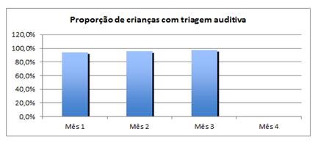
AÇÕES, OBJETIVOS E METAS
Resultado:
  1 º mês: 34 crianças → 32 (94,1%)
  2º mês: 49 crianças → 47 (95,9%)
  3º mês: 82 crianças → 80 (97,6%)

Slide 28
AÇÕES, OBJETIVOS E METAS
3. Resultados referentes ao objetivo de melhorar a qualidade do atendimento à criança.
  Meta 3.8: Realizar teste do pezinho em 100% das crianças até 7 dias de vida

Slide 29
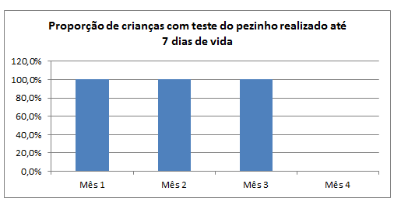
AÇÕES, OBJETIVOS E METAS
Resultado:
  1º mês: 34 crianças → 34 (100%)
  2º mês: 49 crianças → 49 (100%)
  3º mês: 82 crianças → 82 crianças (100%)

Slide 30
AÇÕES, OBJETIVOS E METAS
3. Resultados referentes ao objetivo de melhorar a qualidade do atendimento à criança.
  Meta 3.9: Realizar a escovação supervisionada com creme dental em 100% das crianças com idade entre 36 a 72 meses frequentadores da creche foco da intervenção da área de abrangência da unidade de saúde.
  Resultado: ação não realizada

Slide 31
AÇÕES, OBJETIVOS E METAS
4.Resultados referentes ao objetivo de melhorar os registros das informações.
  Meta 4.1: Manter registro adequado na ficha espelho de saúde da criança de 100% das crianças que consultam no serviço.

Slide 32
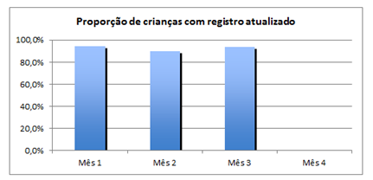
AÇÕES, OBJETIVOS E METAS
Resultado:
  1º mês: 34 crianças → 32 (94,1%)
  2º mês: 49 crianças → 44 (89,4%)
  3º mês: 82 crianças → 77 (93,9%)

Slide 33
AÇÕES, OBJETIVOS E METAS
4.Resultados referentes ao objetivo de melhorar os registros das informações.
  Meta 4.2: Estabelecer um prontuário específico para os registros das consultas das crianças entre zero a 72 meses.
  Resultado: 82 crianças → 82 (100%)

Slide 34
AÇÕES, OBJETIVOS E METAS
5. Resultados referentes ao objetivo de mapear as crianças de risco pertencentes à área de abrangência da UBS.
  Meta 5.1: Realizar avaliação de risco em 100% das crianças cadastradas no programa.

Slide 35
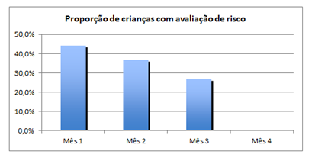
AÇÕES, OBJETIVOS E METAS
Resultado:
  1º mês: 34 crianças → 15 (44,1%)
  2º mês: 49 crianças → 18 (36,7%)
  3º mês: 82 crianças → 22 (26,8%)

Slide 36
AÇÕES, OBJETIVOS E METAS
6. Resultados referentes ao objetivo de promover a saúde.
  Meta 6.1: Fornecer orientações nutricionais de acordo com a faixa etária para 100% das crianças.

Slide 37
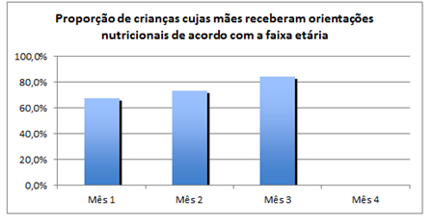
AÇÕES, OBJETIVOS E METAS
Resultado:
  1º mês: 34 crianças → 23 (67,6%)
  2º mês: 49 crianças → 36 (73,5%)
  3º mês: 82 crianças → 69 (84,1%)

Slide 38
AÇÕES, OBJETIVOS E METAS
6. Resultados referentes ao objetivo de promover a saúde.
  Meta 6.2: Orientar sobre higiene bucal, etiologia e prevenção da cárie para 100% responsáveis das crianças de 0 a 72 meses cadastradas no programa de puericultura da unidade de saúde.

Slide 39
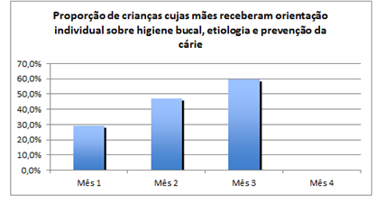
AÇÕES, OBJETIVOS E METAS
Resultado:
  1º mês: 34 crianças → 10 (29,4%)
  2º mês: 49 crianças → 23 (46,9%)
  3º mês: 82 crianças → 49 (59,8%)

Slide 40
Discussão
Melhora qualitativa das ações voltadas à Saúde da Criança;
Qualificação e integração da equipe;
Aumento do número de consultas de puericultura;
Melhor registro dos pacientes;
Educação em Saúde;
Impacto: pouco percebido;
Melhorar:
  Ações em Saúde Bucal;
  Integração entre profissionais x ACS;
Incorporação: viável, mas depende de um maior engajamento de todos os profissionais, principalmente o novo médico da UBS.

Slide 41
Reflexão sobre o Processo de Aprendizagem e Implementação da Intervenção
Curso estruturado;
Aprimoramento do funcionamento do SUS;
Qualificação clínica insuficiente;
Excelente experiência profissional e pessoal.

Slide 42
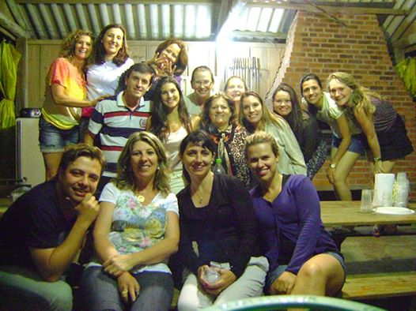
Obrigada!
Equipe ESF Posto de Saúde São Francisco

